Slide 1
Vpn-віртуальна приватна мережа
Фурсович Іван Юрійович
Державний Університет Телекомунікацій
Факультет Телекомунікацій
м.Київ

Slide 2

Люди користуються інтернетом і не задумуються, чи залишаються їхні дані конфіденційними
Як безпечно передати інформацію, щоб її ніхто не побачив?

Slide 3
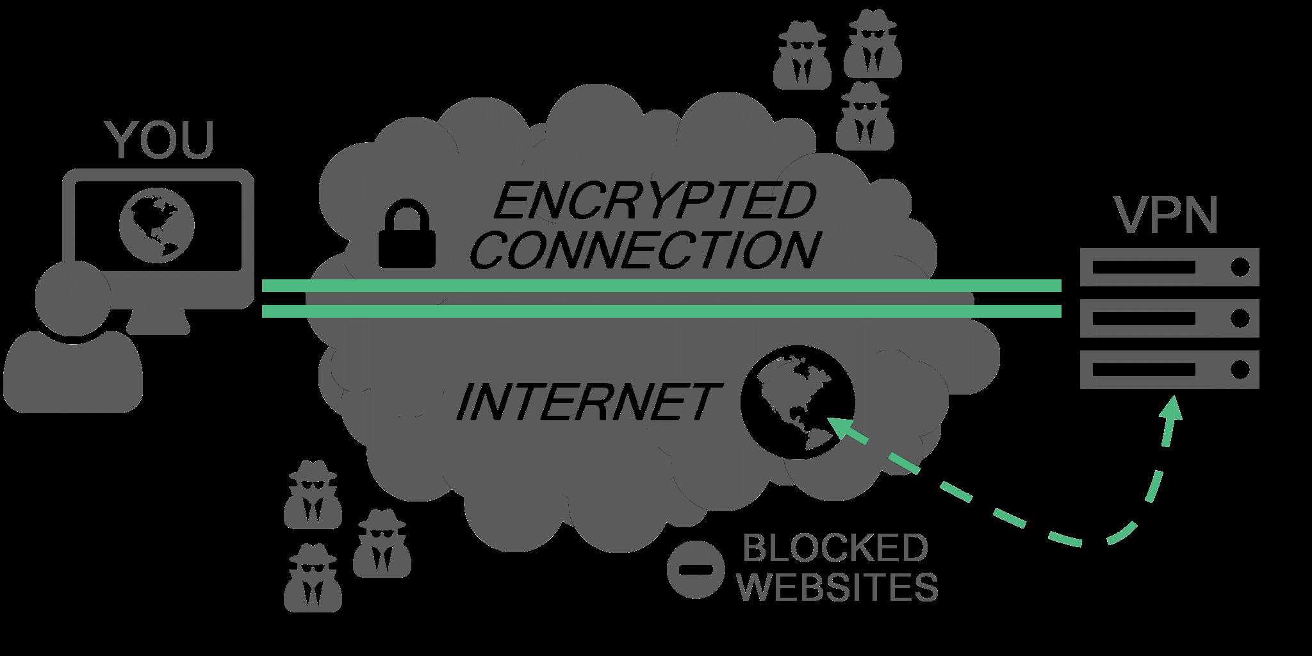
VPN(Virtual Private Network)-віртуальна приватна мережа. Це технологія яка дозволяє безпечно передавати інформацію, відкривати заблоковані сайти та обходити трафік

Slide 4
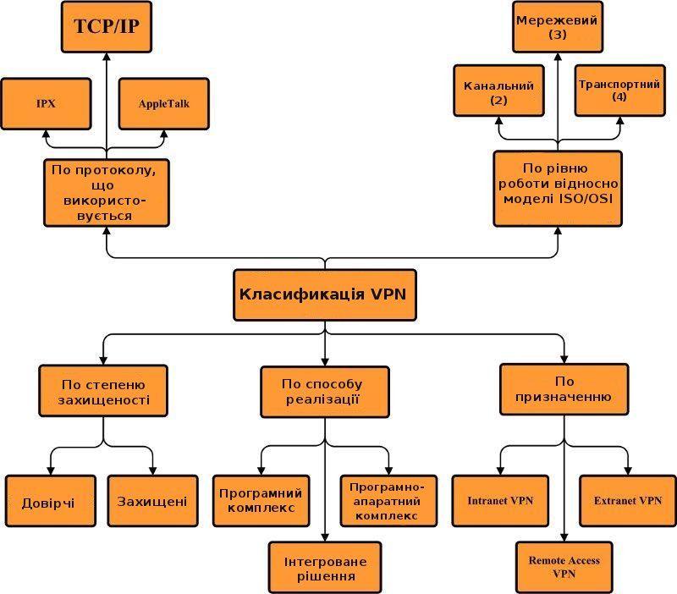
Класифікація VPN

Slide 5
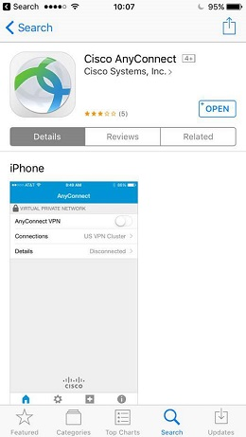
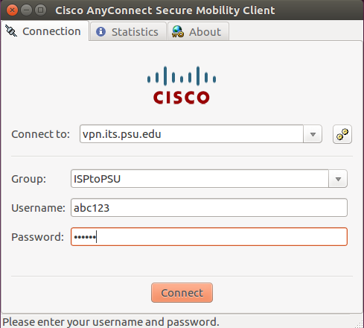
Приклади програм для VPN від компанії Cisco
iOS
Linux

Slide 6
Дякую за увагу

